Slide 1


MĨ THUẬT LỚP 3
Giáo viên: Nguyễn Thị Yến

Slide 2

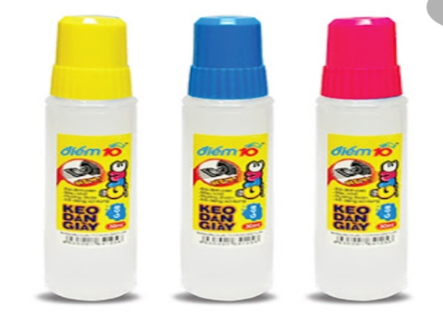
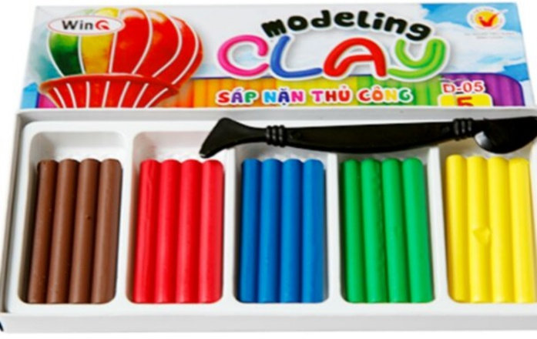
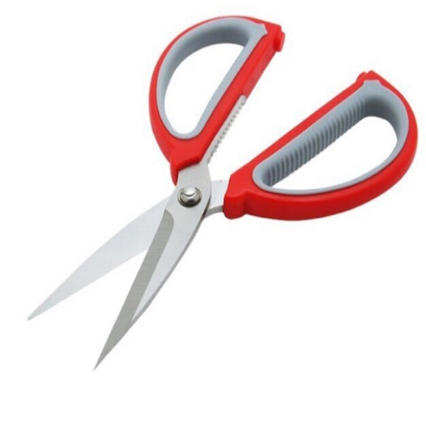

*Một số đồ dùng học tập
Keo dán
Đất nặn
Giấy mầu
Kéo

Slide 3


Slide 4

Mĩ thuật
Chủ đề 6: BIẾT ƠN THÀY CÔ
TIẾT 1: TÌM HIỂU CHỦ ĐỀ - CÁCH THỂ HIỆN
TIẾT 2: THỰC HÀNH NHÓM - NHẬN XÉT
TIẾT 3: HOÀN THIỆN - CHIA SẺ
TIẾT 4: TRANG TRÍ BÁO TƯỜNG NGÀY 20-11

Slide 5

Mĩ thuật
Chủ đề 6: BIẾT ƠN THÀY CÔ
YÊU CẦU CẦN ĐẠT
Vẽ được hình ảnh và tạo được bức tranh chủ đề về thầy cô.
Tạo được báo tường sử dụng trong ngày Nhà giáo Việt Nam 20-11.

Slide 6

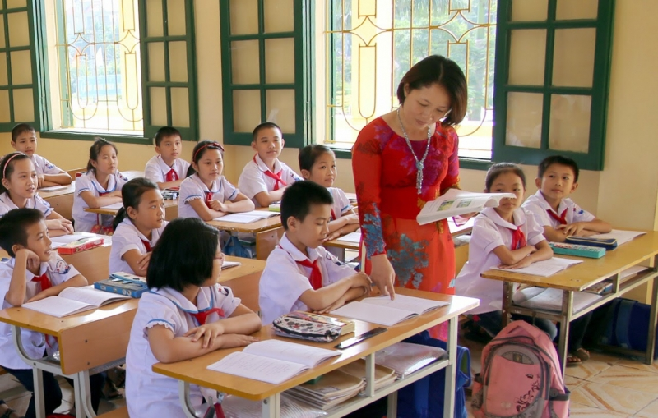
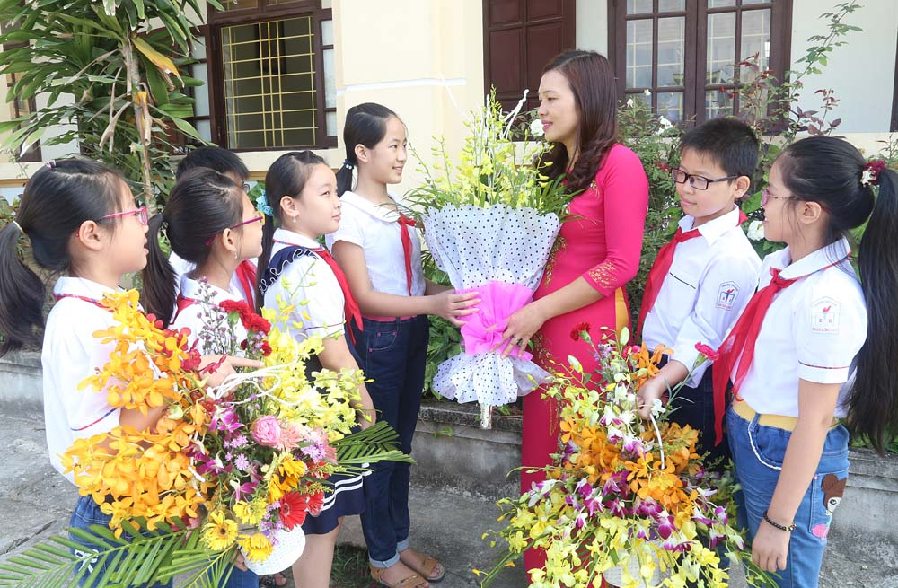
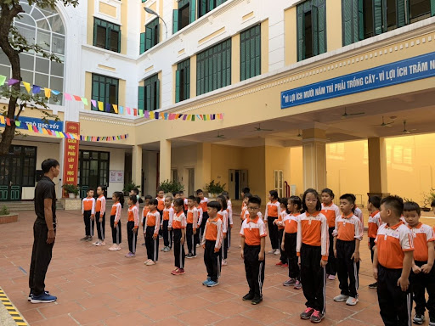
1. Thầy cô trong nhà trường
1
2
?Nêu các hoạt động của thầy cô trong các bức ảnh?
3

Slide 7

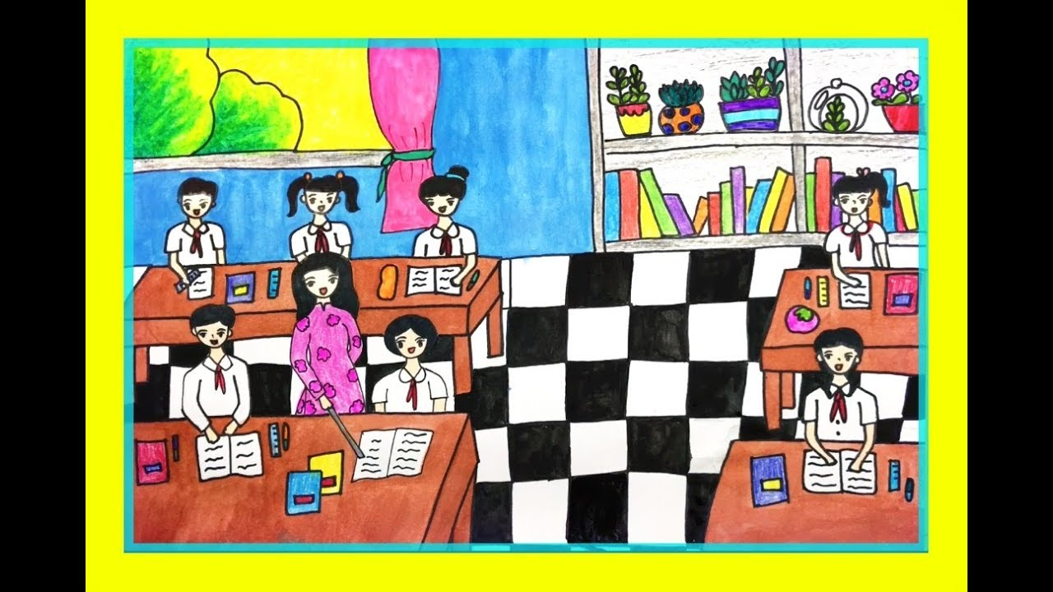
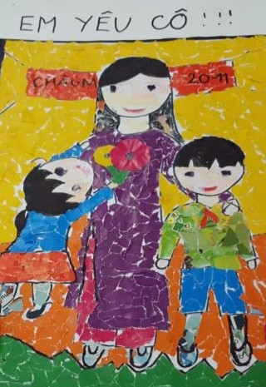
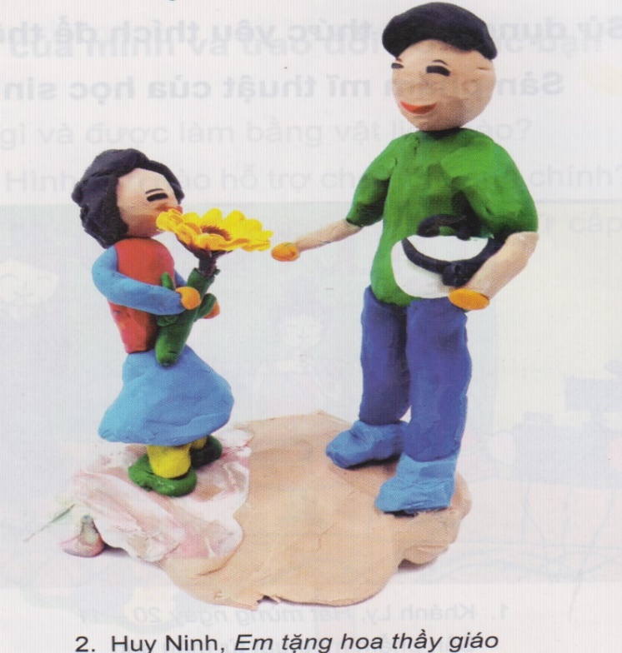
2. Thầy cô trong tranh - Thảo luận nhóm 6 (2)’
3
2
1
? Nội dung các bức tranh trên ?
? Màu sắc sử dụng trong tranh?
? Chất liệu thể hiện là gì?
4

Slide 8
Kết luận:
Chủ đề vẽ về thầy cô rất gần gũi. HS có thể lựa chọn các công việc hằng ngày của thầy cô ở trường như: giảng bài; tham gia các hoạt động nhà trường; chăm sóc, quan tâm đến HS… để vẽ bức tranh về thầy cô.

Slide 9
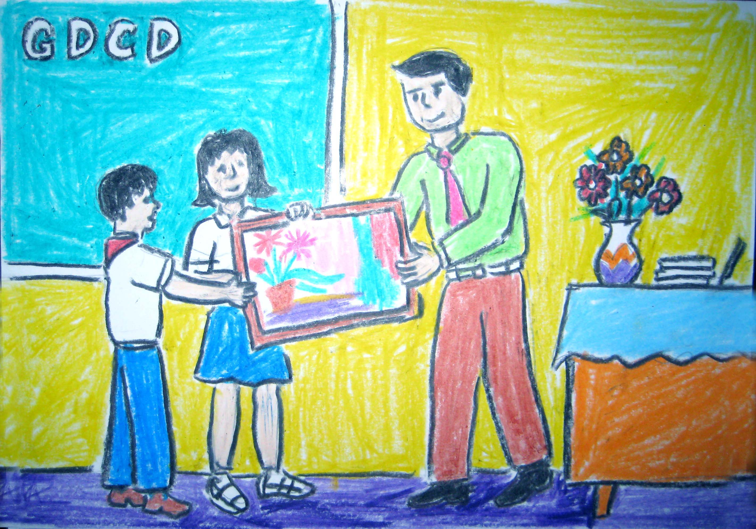

Slide 10
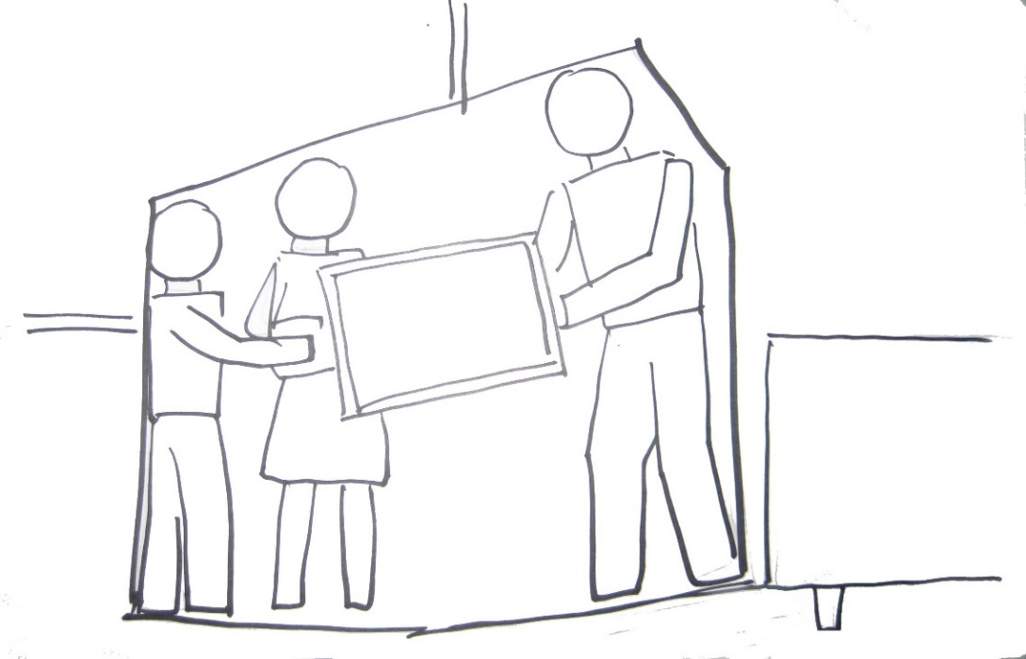
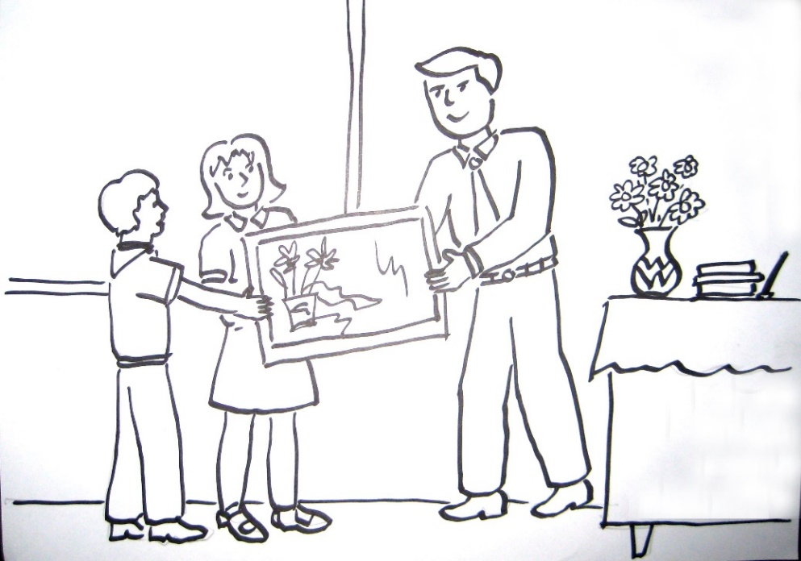

1. Cách vẽ.
+B1: Vẽ hình ảnh chính.
+B2: Vẽ hình ảnh phụ.
+B3: Vẽ màu.

Slide 11
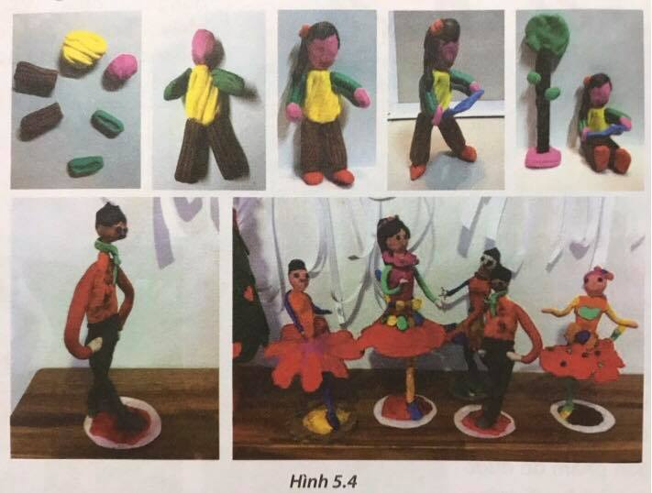
2.Cách nặn.
+B1: Nặn phần lớn.
+B2: Nặn chi tiết.
+B3: Tạo thêm phối cảnh

Slide 12
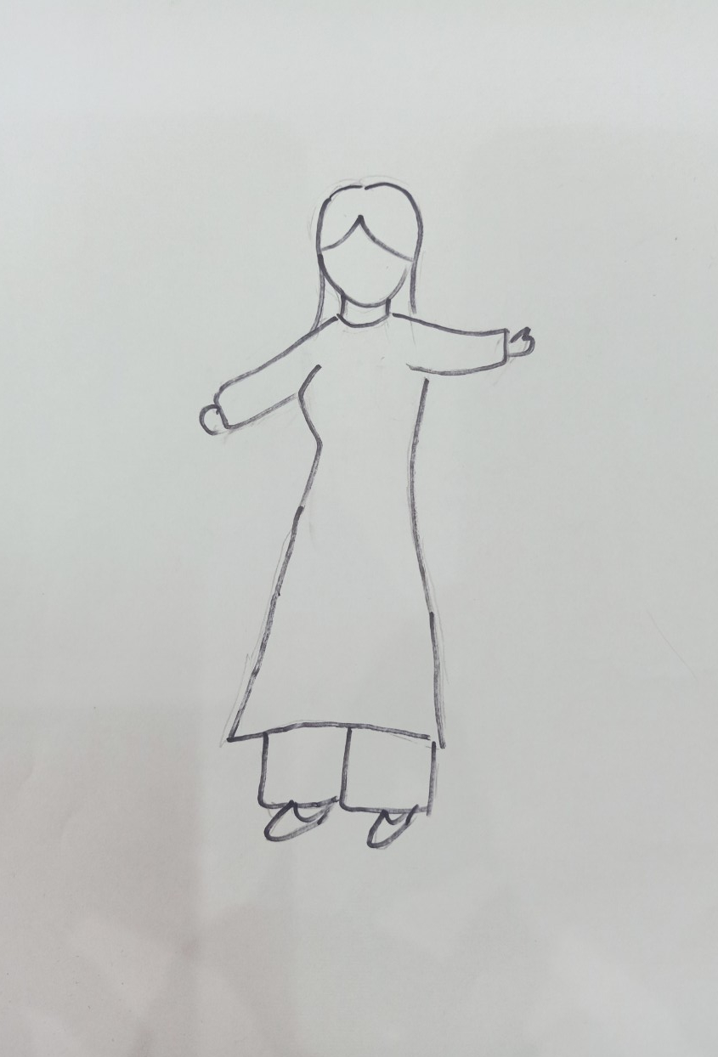
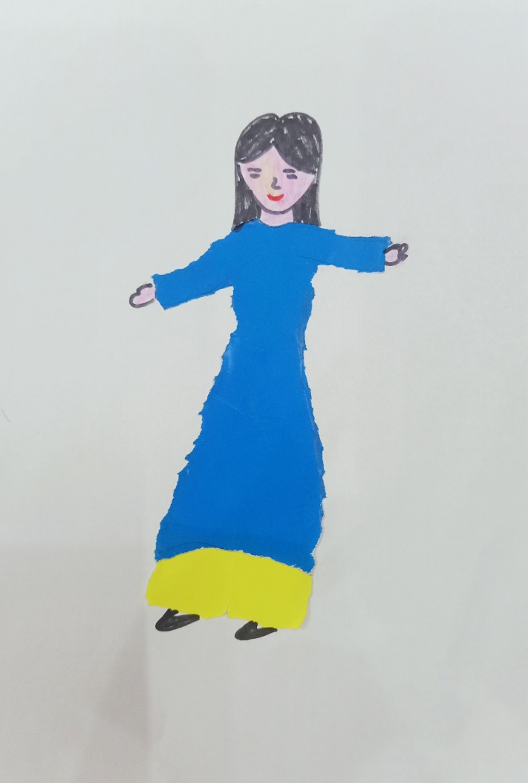
3.Cách xé dán
+B1: Xé dán phần lớn.
+B2: Xé thêm chi tiết.

Slide 13
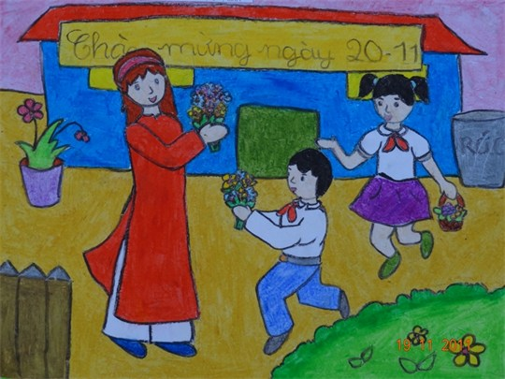

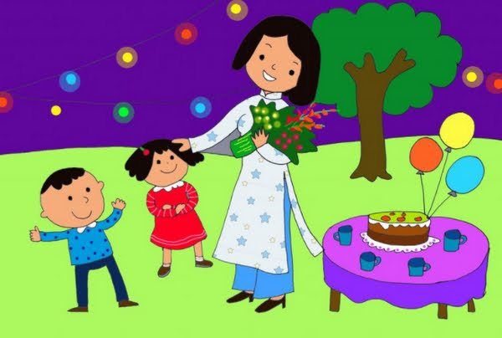
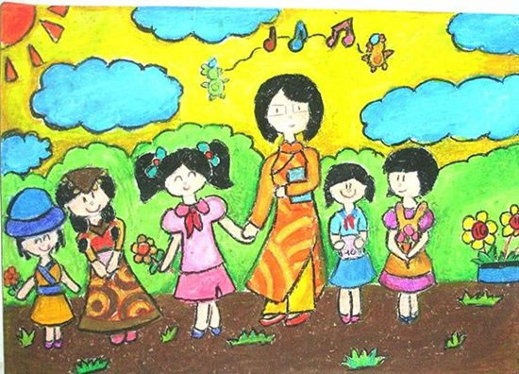
Sản phẩm mĩ thuật tranh vẽ

Slide 14
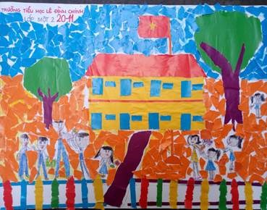
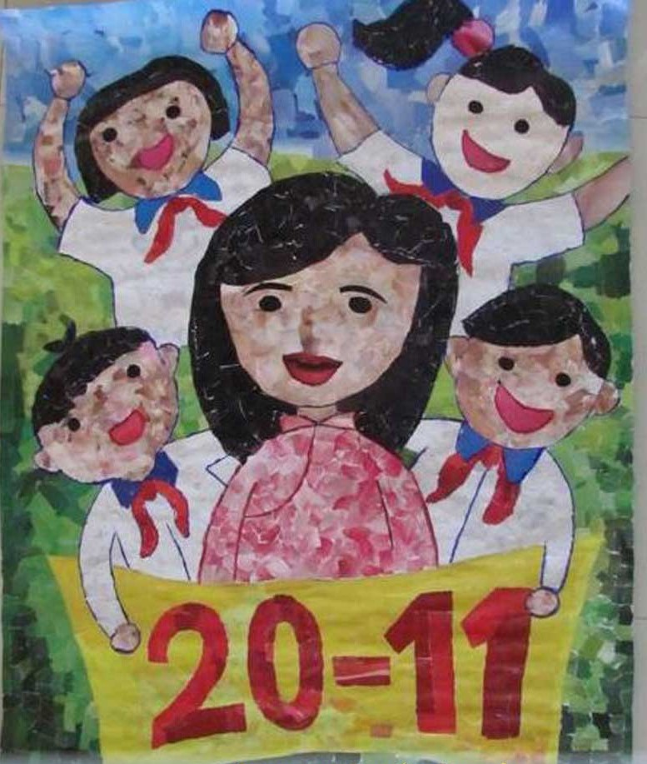
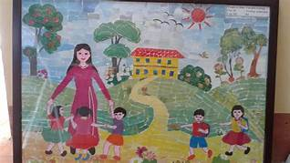
Sản phẩm mĩ thuật tranh xé dán

Slide 15
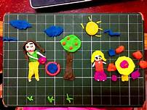
Sản phẩm mĩ thuật từ đất nặn.

Slide 16

Mĩ thuật
*Hoạt động 2: Thể hiện.
Sử dụng hình thức yêu thích ( Vẽ, xé dán, nặn,…) để tạo nên một sản phẩm mĩ thuật về chủ đề Thầy cô của em.
+Lựa chọn nội dung thể hiện ( Chân dung thầy cô giáo, thầy cô giảng bài, em cùng thầy cô chăm sóc hoa,…)
+Lựa chọn hình thức yêu thích ( vẽ, xé dán, nặn,…)
+Tìm các hình ảnh chính, phụ cho sản phẩm;
+Tìm màu sắc phù hợp theo ý thích.

Slide 17

Chúc các em chăm ngoan học giỏi!

